Slide 1
Проект телеграм расписание колледжа УКСИВТ
Государственное бюджетное профессиональное образовательное учреждение
Уфимский колледж статистики, информатики и вычислительной техники
Выполнили студенты группы 19П-1:
Авдеев К.А.
Борисов М.В.

Slide 2
Введение
Требуется разработать telegram бота, с помощью которого будет реализована возможность получения расписания о занятиях и заменах как для отдельной группы, так и для преподавателей учебного заведения УКСИВТ.

Slide 3
Назначение разработки
Разрабатываемый бот, предназначен для просмотра информации об расписании учебных занятий у группы, преподавателя или в кабинете. Также позволяет получать своевременное обновление информации по изменению расписания.
Каждый пользователь данной системы может получить требуемое ему расписание в легком и доступном формате.

Slide 4
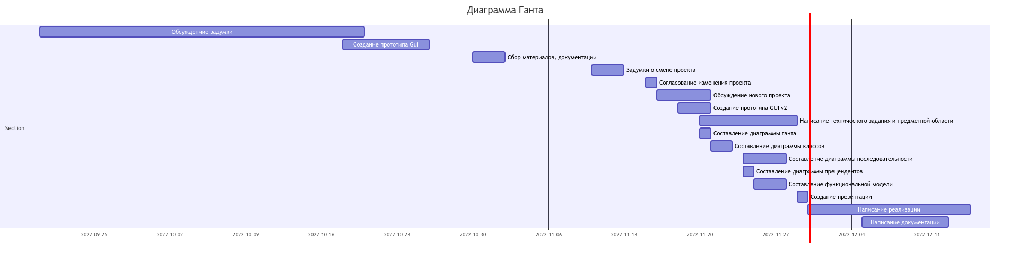
Диаграмма ганта

Slide 5
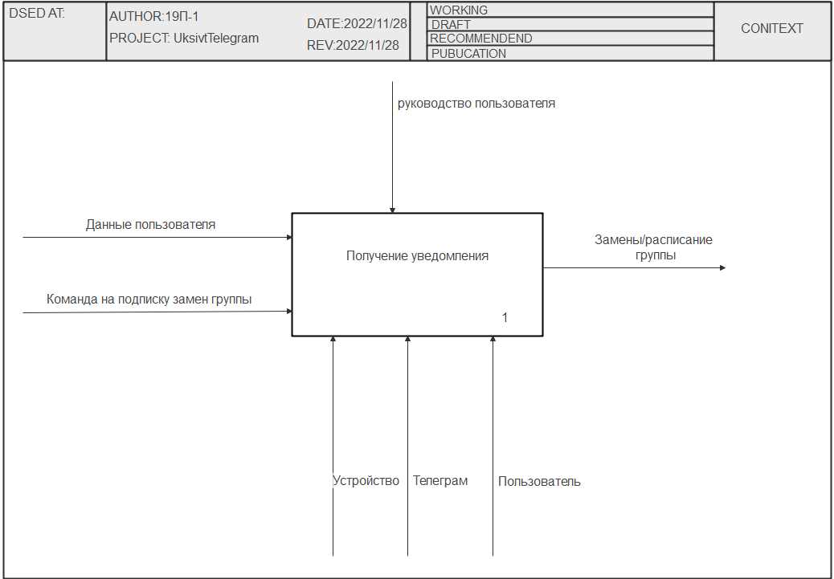
Функциональная модель 1

Slide 6
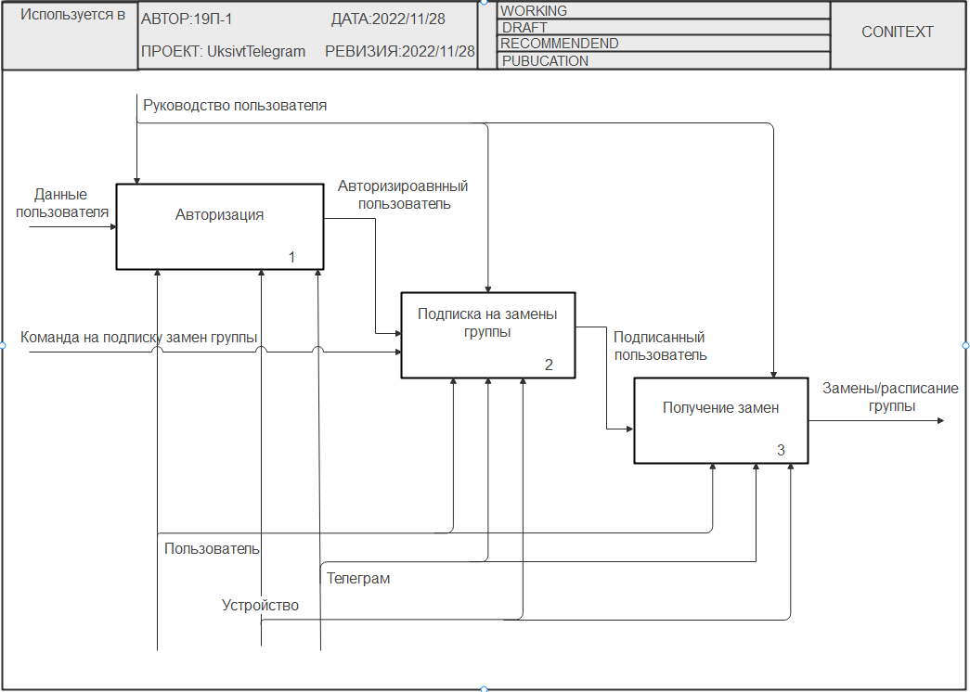
Функциональная модель 2

Slide 7
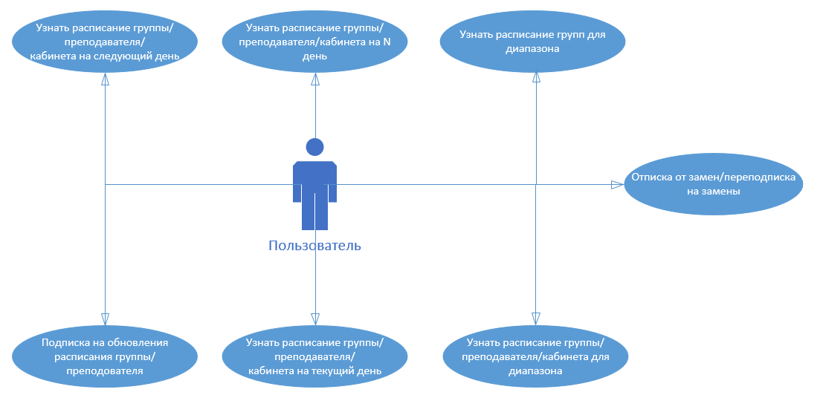
Диаграмма прецедентов

Slide 8
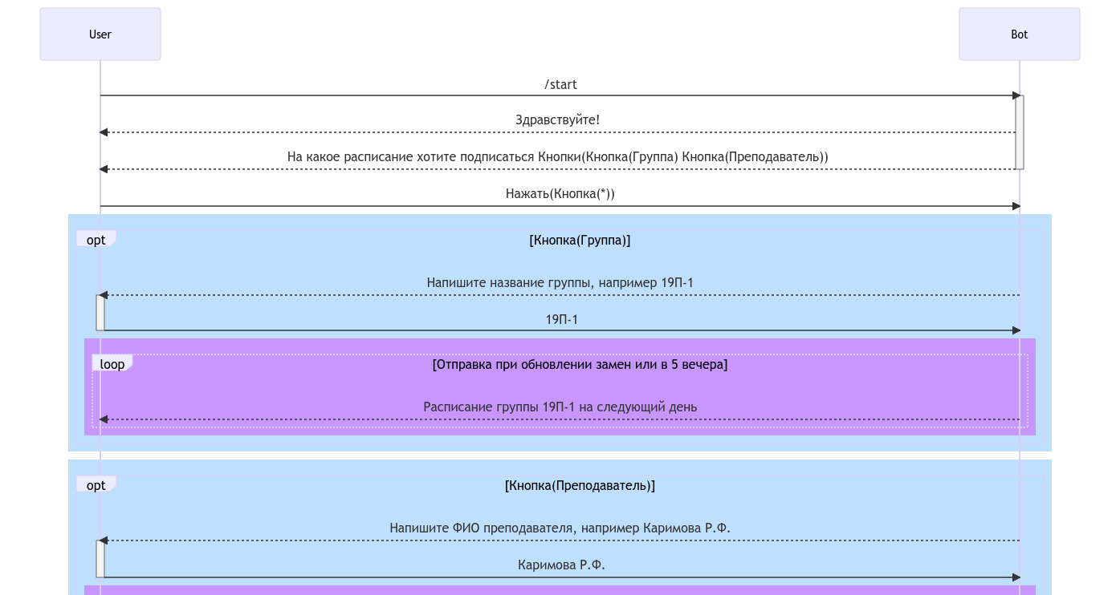
Диаграмма последовательностей 1

Slide 9
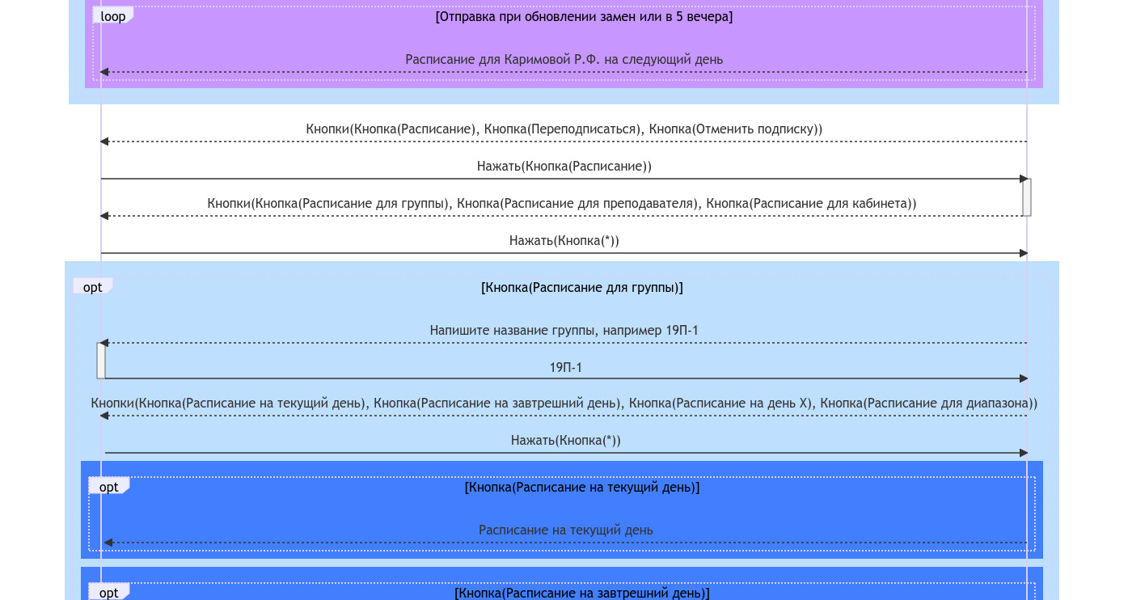
Диаграмма последовательностей 2

Slide 10
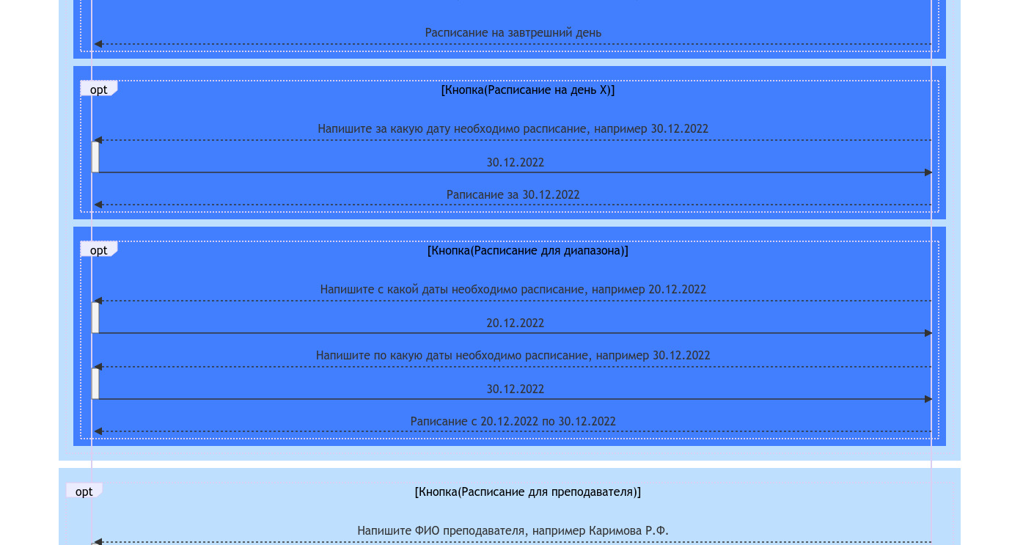
Диаграмма последовательностей 3

Slide 11
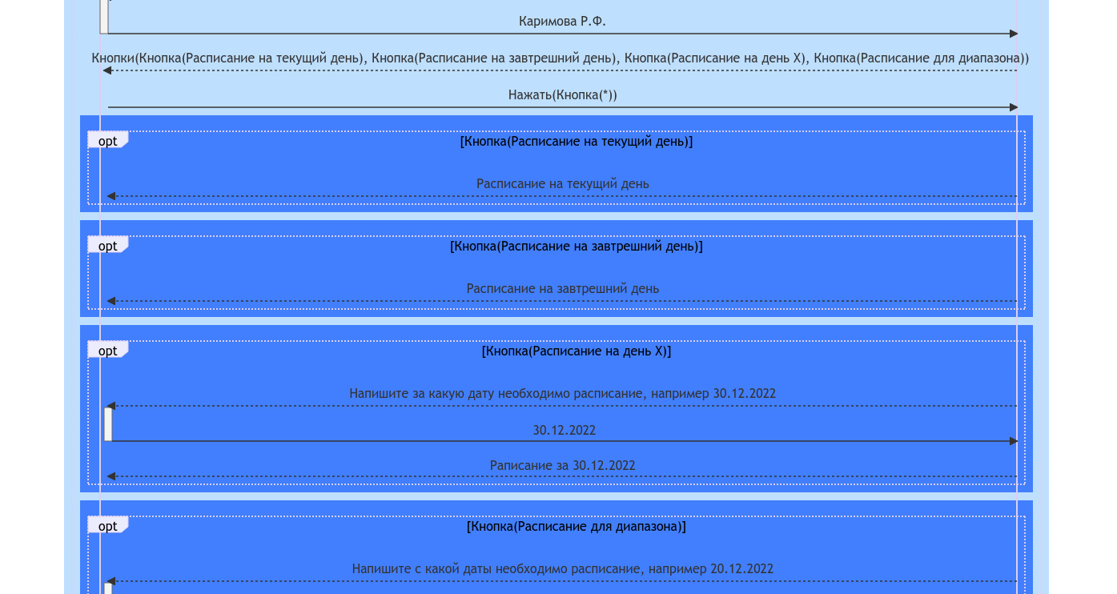
Диаграмма последовательностей 4

Slide 12
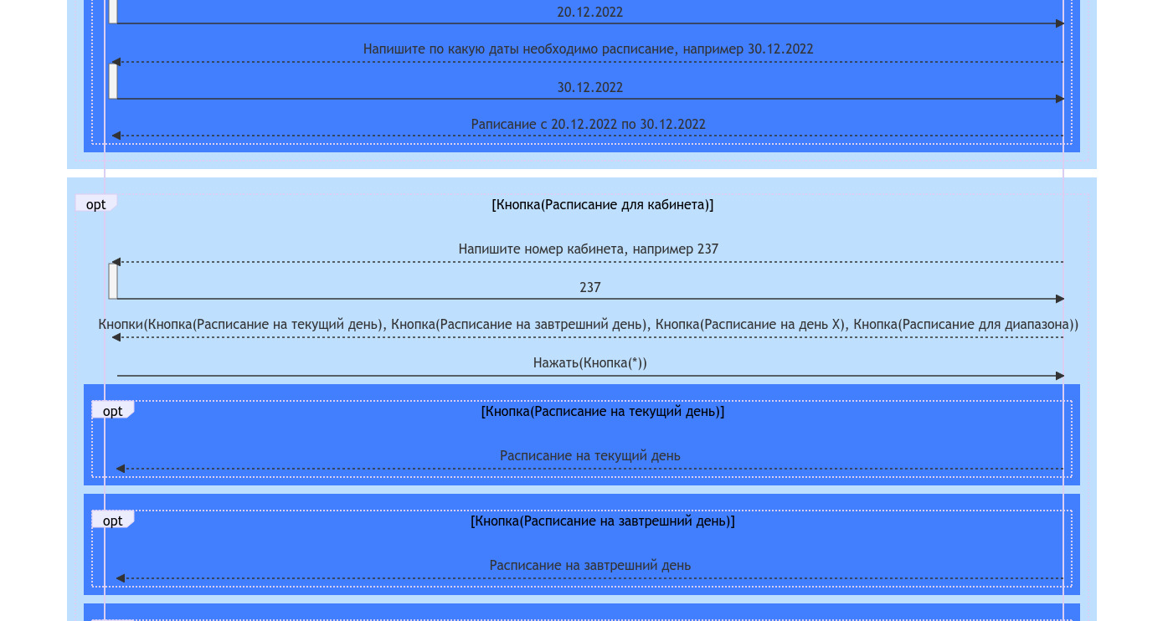
Диаграмма последовательностей 5

Slide 13
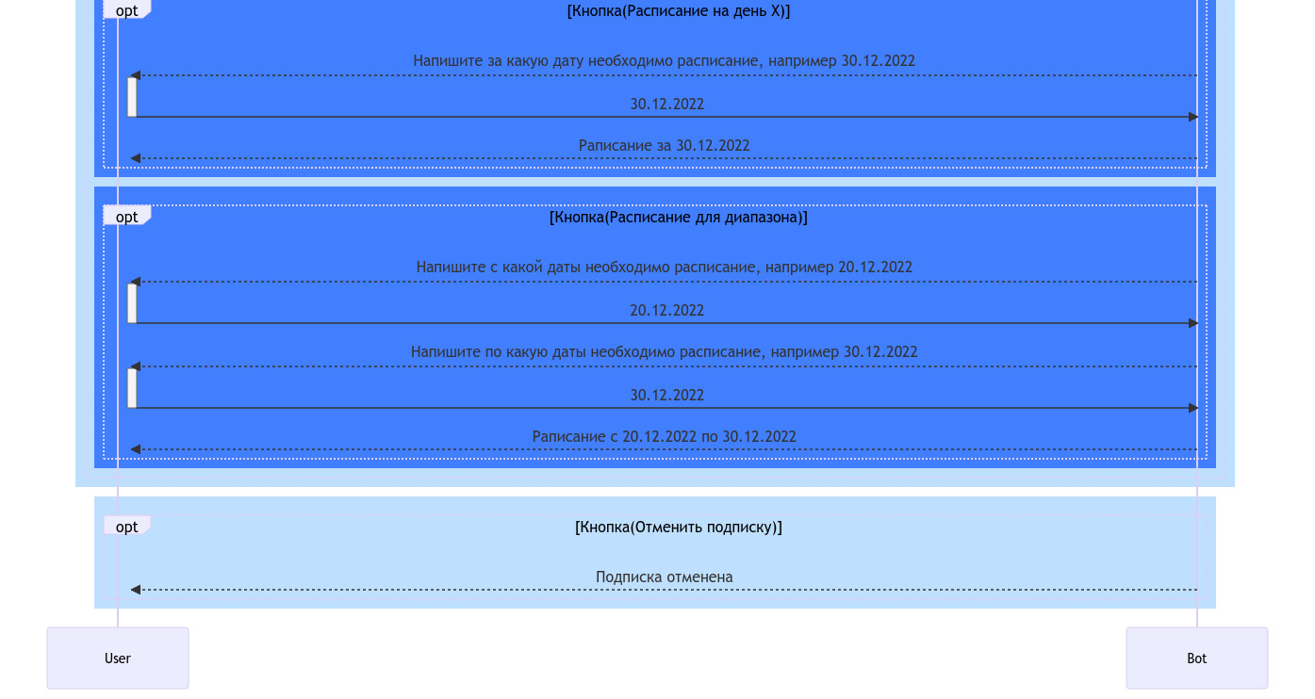
Диаграмма последовательностей 6

Slide 14
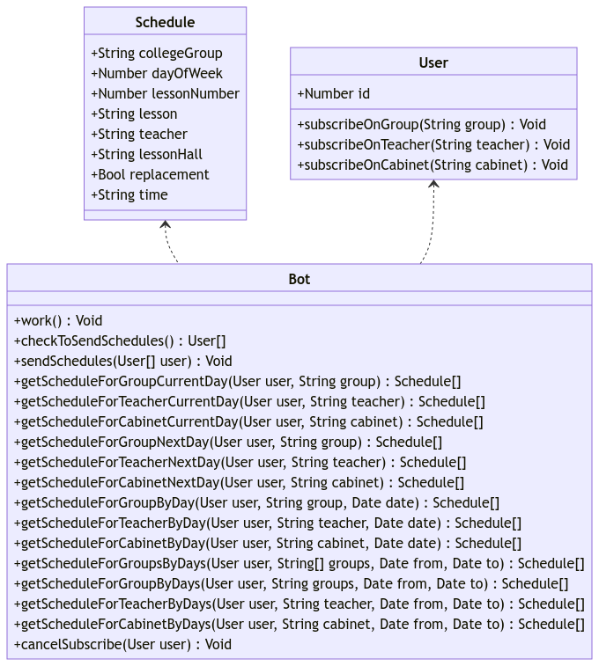
Диаграмма классов

Slide 15
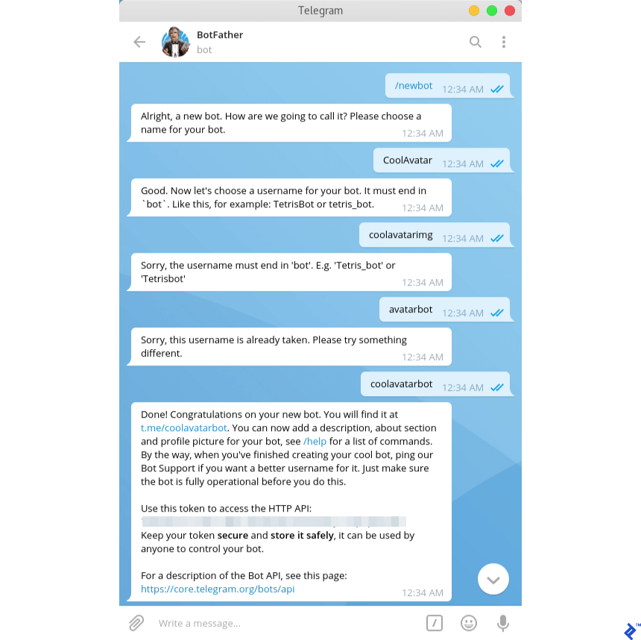
Шаблон телеграмм бота

Slide 16
СПАСИБО ЗА ВНИМАНИЕ!

